Slide 1

CÁC PHÉP ĐO
CHỦ ĐỀ 1

Slide 2
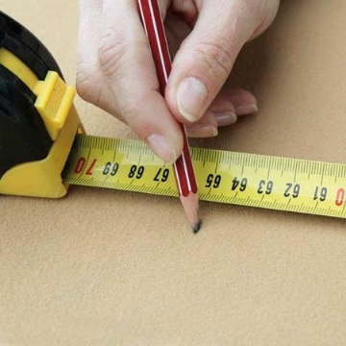
ĐO CHIỀU DÀI
BÀI 4

Slide 3
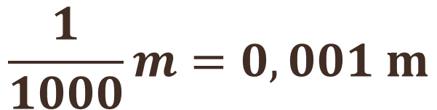
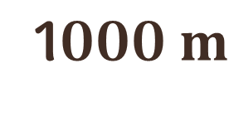

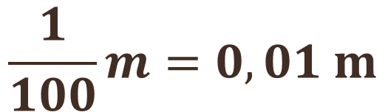
1. Đơn vị và dụng cụ đo chiều dài Đơn vị đo chiều dài trong hệ thống đo lường chính thức của nước ta hiện nay là mét (Metre) , kí hiệu là m.
Đơn vị đo chiều dài trong hệ thống đo lường chính thức của nước ta hiện nay là mét (Metre) , kí hiệu là m.
Đơn vị đo chiều dài trong hệ thống đo lường chính thức của nước ta hiện nay là mét (Metre) , kí hiệu là m.
Đơn vị | Ký hiệu | Quy đổi ra mét
Milimetre | mm | 1mm =
Centimetre | cm | 1 cm =
Decimetre | dm | 1 dm =
Kilometre | km | 1km =
$$\frac{1}{1000}m=0,001 m$$
$$\frac{1}{100}m=0,01 m$$
$$\frac{1}{10}m=0,1 m$$
1000$m$

Slide 4
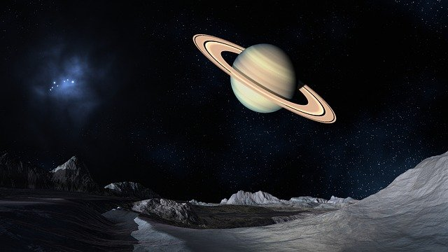
Đơn vị thiên văn
1 AU = 150 triệu km
Năm ánh sáng
1 ly = 946 073 triệu tỉ m

Slide 5

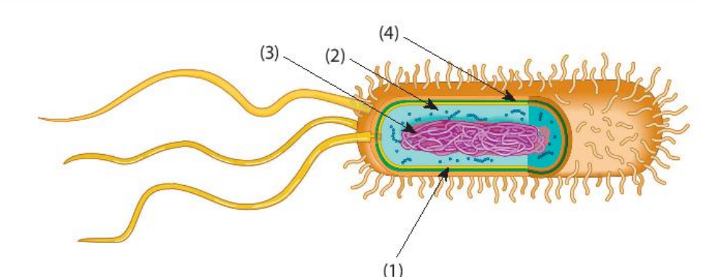
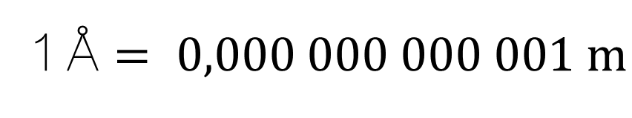
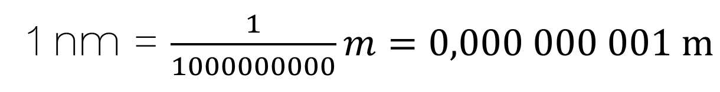
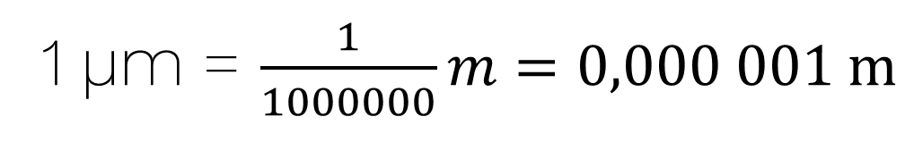


Đơn vị đo những vật rất nhỏ
1 µm = $\frac{1}{1000000}m=0,000 001 m$
1 µm = $\frac{1}{1000000}m=0,000 001 m$
1 µm = $\frac{1}{1000000}m=0,000 001 m$
1 nm = $\frac{1}{1000000000}m=0,000 000 001 m$
1 Å $= 0,000 000 000 001 m$

Slide 6
GIỚI HẠN ĐO
Là chiều dài lớn nhất ghi trên dụng cụ đo
ĐỘ CHIA NHỎ NHẤT
Là chiều dài giữa 2 vạch chia liên tiếp trên dụng cụ đo
Thước có độ chia nhỏ nhất càng nhỏ thì độ chính xác càng cao.
Thước có độ chia nhỏ nhất càng nhỏ thì độ chính xác càng cao.

Slide 7

Khi đo chiều dài của vật bằng thước , ta cần thực hiện các bước sau
Bước 1
Ước lượng chiều dài của vật cần đo
Bước 2
Chọn thước đo có GHĐ và ĐCNN phù hợp
Bước 3
Đặt thước đo đúng cách.
Bước 4
Đặt mắt vuông góc với thước , đọc giá trị chiều dài của vật cần đo theo giá trị của vạch chia gần nhất với đầu kia của vật .
Bước 5 5
Ghi kết quả đo theo đơn vị ĐCNN cho mỗi lần đo .

